Slide 1
Педагогический проект:
«Лесенка успеха
семейного воспитания»
Старшая группа «Рябинка»
Воспитатель:
Максимова Алевтина Георгиевна
высшая квалификационная категория
2018 - 2019год
пгт. Суксун

Slide 2
Актуальность:
Семья и детский сад – два общественных института, которые стоят у истоков нашего будущего, но зачастую не всегда им хватает взаимопонимания, такта, терпения, чтобы услышать и понять друг друга.
В.А.Сухомлинский сказал: «Дети – это счастье, созданное нашим трудом».
И особое значение для воспитания, развития личности ребёнка является семейное чтение.
Слушая чтение взрослого, рассматривая вместе с ним книжные иллюстрации, ребёнок активно думает, переживает за героев, предвосхищает события, устанавливает связи своего опыта с опытом других. Совместное чтение сближает взрослых и детей, стимулирует и наполняет содержанием редкие и радостные минуты духовного общения, воспитывает в ребёнке доброе и любящее сердце.

Slide 3
Цель: Создание условий для формирования у взрослых образа позитивного родителя, в общении с детьми через использование технологий Родительского образования.
Разработчик проекта: Максимова Алевтина Георгиевна- воспитатель
Вид проекта: педагогический
Сроки реализации: долгосрочный
Сентябрь – Май 2018 – 2019уч.г.
Участники проекта:
Воспитатели: Коробкина Алевтина Германовна, заведующий детской библиотекой Щербинина И.С., специалисты ДОУ.
Дети старшей группы «Рябинка» - 25 человек;
25 семей.
Проект реализуется, через три этапа.

Slide 4
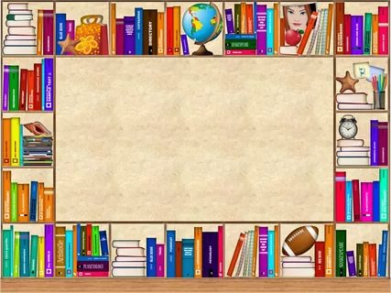
Этапы проекта:
1.Подготовительный-сентябрь 2018г.
Цель: Разработать содержание проекта, подготовить условия для реализации.
2. Основной, организационно – практический октябрь2018 - май2019г.
Цель: Реализовать проект: «Лесенка успеха семейного воспитания»
3.Подведение итогов – май 2019г
Цель: Подвести итоги деятельности проекта «Лесенка успеха семейного воспитания».

Slide 5
Этапы реализации проекта:
1.Подготовительный
Анализ работы с родителями.
Анкеты для родителей и опрос детей по выявлению интереса к семейному чтению.
Анализ анкет родителей в начале деятельности проекта «Лесенка успеха семейного воспитания»
Любят читать – 70 %
Берут книги в библиотеке – 30 %
Детям читают -90%
По просьбе ребёнка - 100%
Обсуждают с ребёнком – 60 %
Анализ опроса детей:
Есть дома книги – 90%
Любят рассматривать книги – 100%
Ходят в библиотеку с родителями – 3%
Читают родители – 60%
Обсуждают родители с ребёнком – 40%
Занятия в свободное время – компьютер, мультфильмы, машинки, рисуют.
Читает вся семья - 45 %.
Составление плана деятельности по проекту;
Подбор литературных произведений для работы по технологии самовоспитания и самообразования родителей «Родительские чтения».

Slide 6
2. Основной, организационно – практический;
Реализация технологии предполагает разные формы проведения Родительских чтений:
1.Родительские встречи -
Работа с конкретным произведением. Для этого раздаём присутствующим статью, стихотворение, рассказ, легенду (или её копию). Немного рассказываем об авторе. И начинаем читать вслух (по абзацу, по столбику) по цепочке, педагог сам передает эстафету чтения от родителя к родителю.
Родительские чтения продолжаются 10-15 минут. Но чтобы сформировать у родителей культурную норму, используем вариант – когда Чтения являются составной частью встречи педагога с родителями. Мы педагоги для себя взяли за правило – материал должен быть небольшим, но обязательно интересным для мам и пап.
Сочинение сказки родителями по строчке, на пример воспитатель начинает, родители продолжают сказку.
Сочинение родителями и детьми, сказки о своей семье – семейные сказки.
2.«Встречи с интересными людьми»
3.Мастер – класс с родителями и детьми по изготовлению книги.
4. Семинар – практикум с родителями по технологии семейное чтение.
5. Чтение произведений родителями в группе «Семейные вечера с книгой» (после сна).
6.Акции «Книга в добрые руки»
7Заочные родительские чтения, организовали через работу стенгазеты «Читаем вместе».

Slide 7
Рубрики:
«Возьми с собой» (стихи, произведения)
У родителей есть возможность брать эти тексты домой, читать всей семьёй, отвечать на вопросы, записывать и приносят в детский сад.
Мы, воспитатели, рассуждения семьи размещаем в стенгазете, так как это опыт семейного воспитания.
О писателях – юбилярах (краткая информация).
Говорят дети.
«Педагогика для всех»
«Обсуждения в семье»
«Читаем дома»
Notes:
Рубрики:
«Возьми с собой» (стихи, произведения)
У родителей есть возможность брать эти тексты домой,
читать всей семьёй, отвечать на вопросы, записывать и приносят в детский сад.
Мы, воспитатели, рассуждения семьи размещаем в стенгазете, так как это опыт семейного воспитания.
О писателях – юбилярах (краткая информация).
Говорят дети.

Slide 8
3 этап – Подведение итогов ( за период с сентября 2018 по май 2019г)
Предполагаемый результаты:
Повышение активности родителей в жизни ребёнка и группы.
Повышение уровня развития речи детей; обогащение словаря, развитие связной речи детей.
Создание стендов, выставок.
Осознание каждым родителем ценности детского чтения, как эффективного средства образования и воспитания.
Увеличение количества семей посещений библиотеки.
Популяризация семейного чтения, как источника формирования интереса к книге, общения между членами семьи.

Slide 9
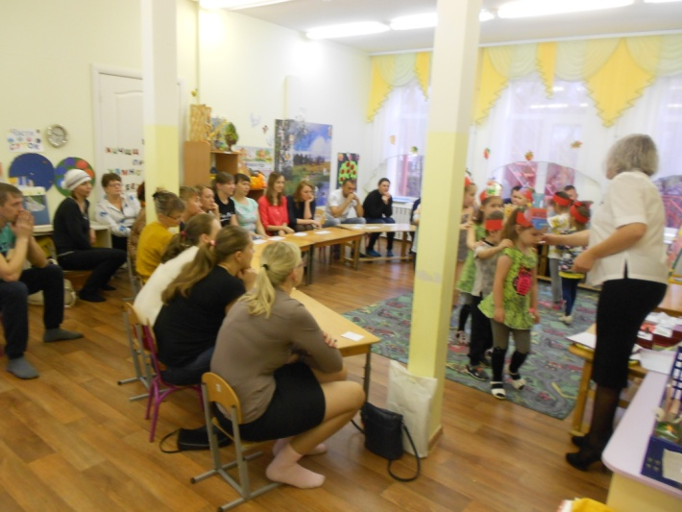
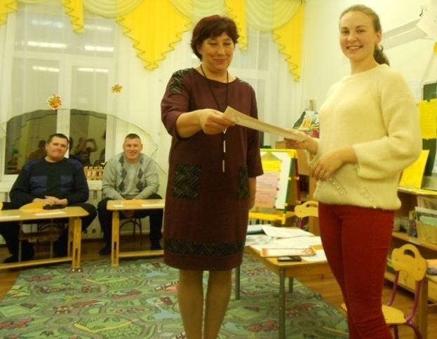
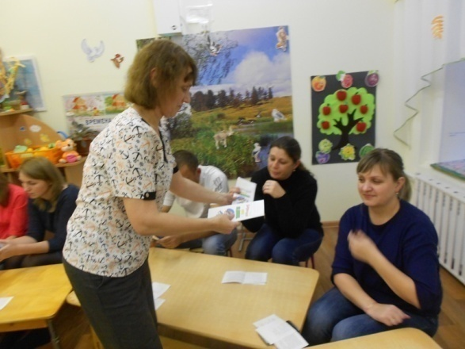
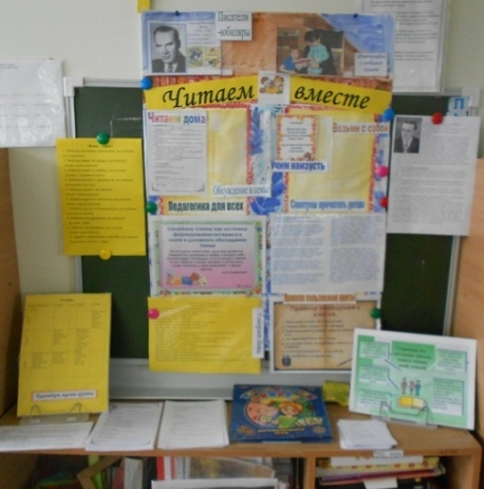
Родительская встреча: «Роль семьи в речевом развитии ребёнка»
Цель: Формирование педагогической культуры родителей в вопросах речевого развития детей старшего дошкольного возраста.
С выступлением учителя - логопеда Утёмовой Тамары Николаевны и детей, познакомили родителей со стенгазетой «Читаем вместе», вручение родителям благодарностей, грамот, за активное участие в жизни группы, дайджесты.
Время проведения: октябрь 2018г. Присутствовало – 19 семей.

Slide 10
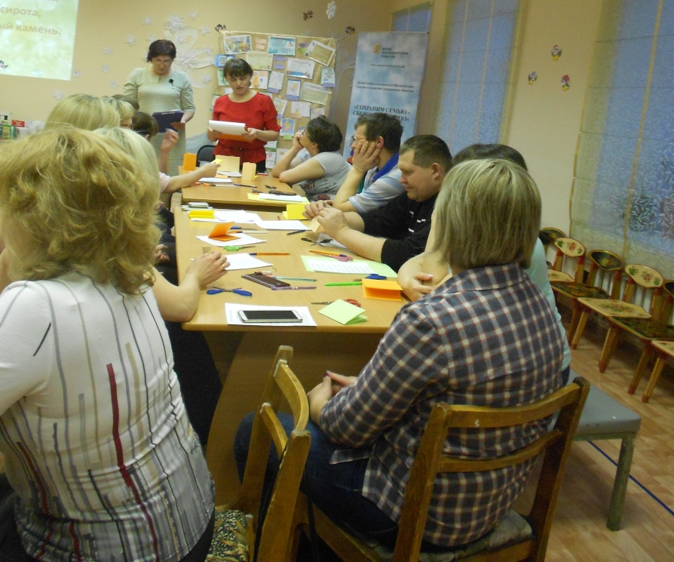
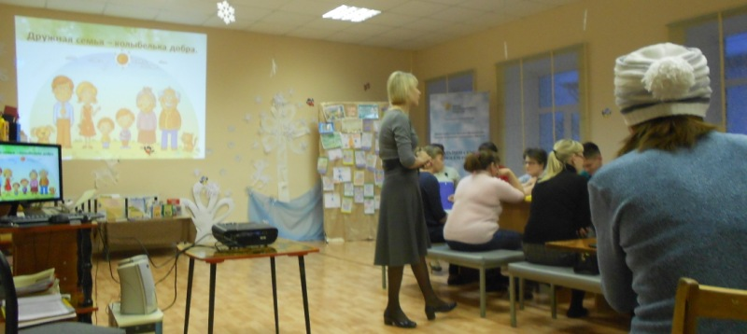
Родительская встреча «Роль семейного чтения в развитии личности ребёнка»
Цель: Создание условий для формирования у взрослых образа позитивного родителя, в общении с детьми с использованием технологии Е.В.Бачевой «Семейные чтения».
Форма проведения: семинар - практикум.
Участники: воспитатели, родители, главный специалист отдела общего образования Управления Образования Администрации Суксунского Муниципального района Ярушина Татьяна Сергеевна (выступление по теме «Читайте книгу всей семьей»), музыкальный руководитель – Будина Елена Васильевна (выступление по теме «Доброслов»).
Дата проведения: 31.01.2019г.
Присутствовало – 15семей.

Slide 11
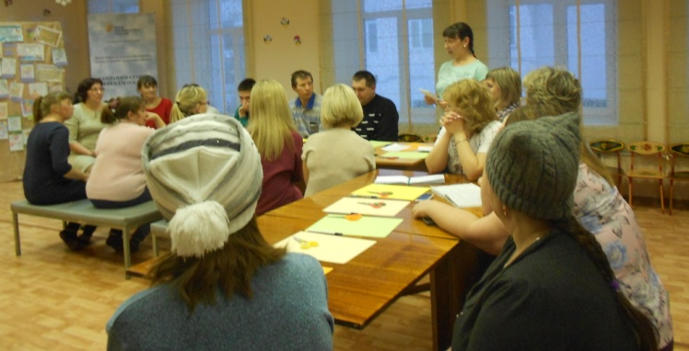
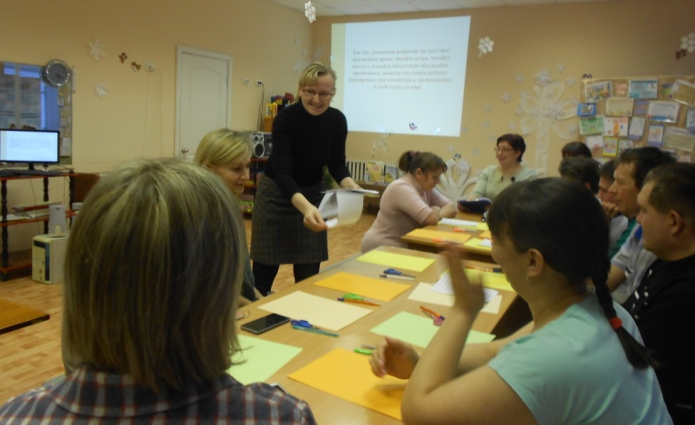
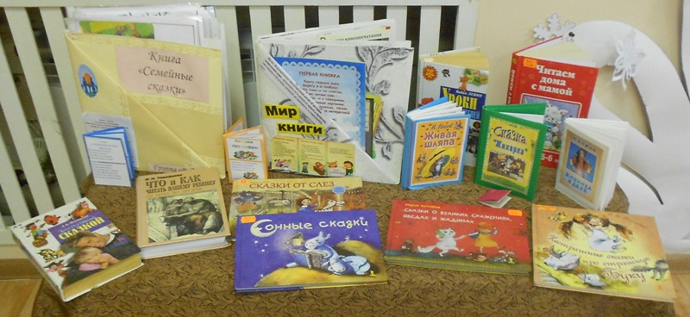
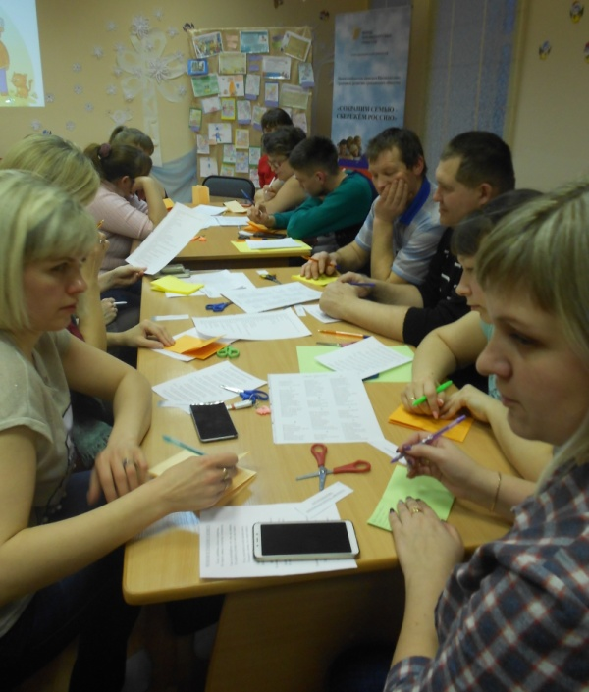

Slide 12
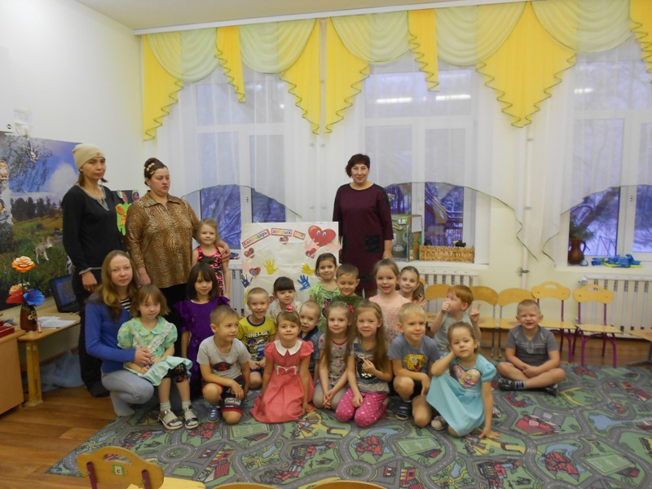
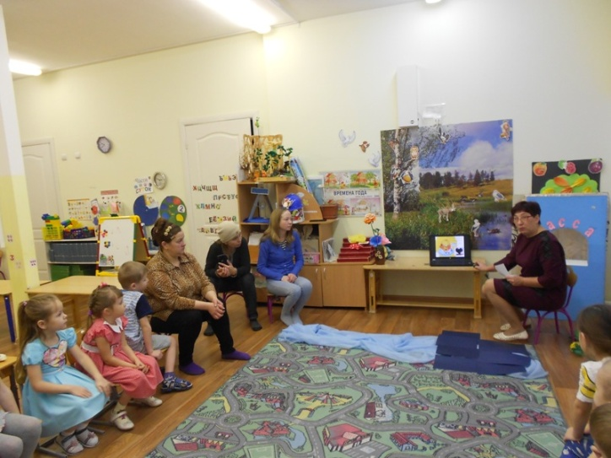
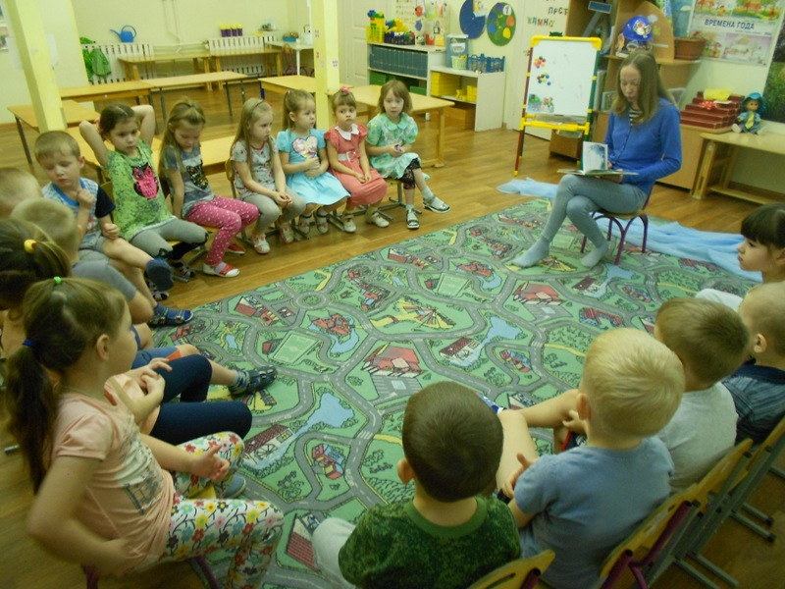
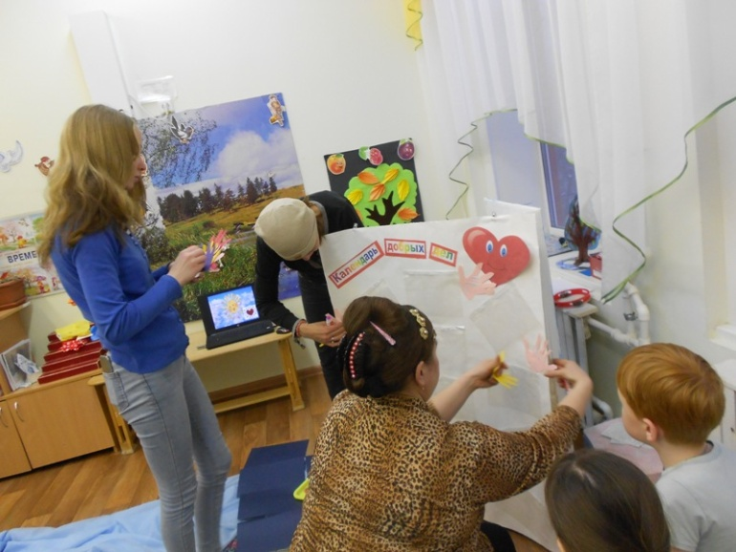
В рамках Единого родительского дня «Родители реализуют ФГОС»
НОД «Дарите людям доброту»
Цель: Формирование знаний детей о доброте и ее роли в жизни каждого человека.
20.11.2018г. приняли участие – 6 семей.

Slide 13
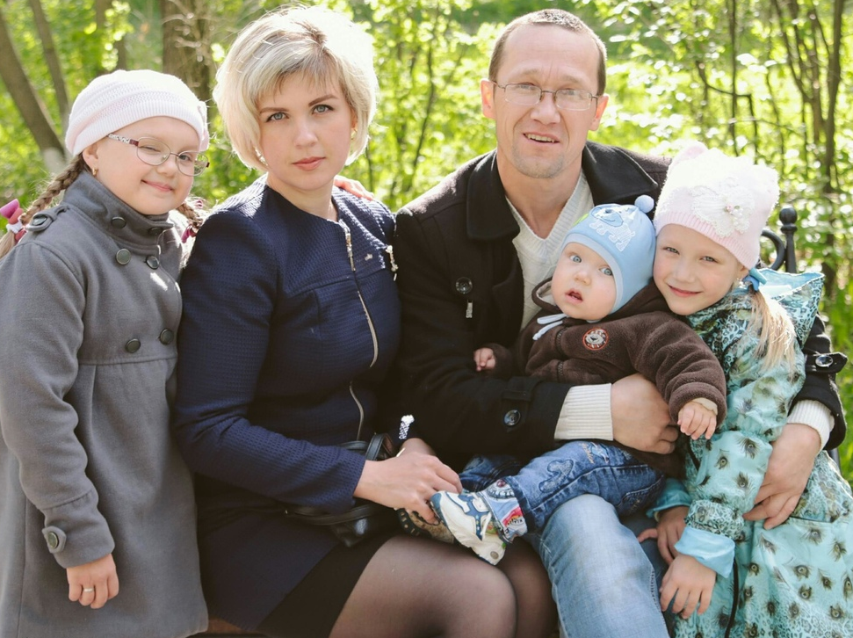
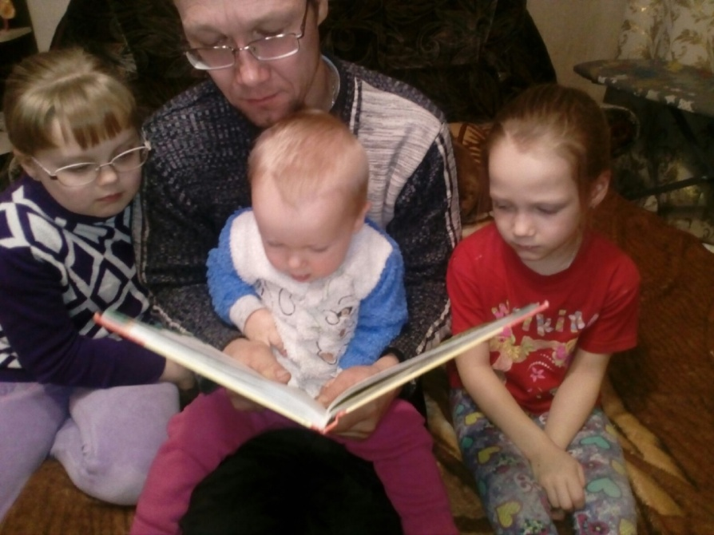
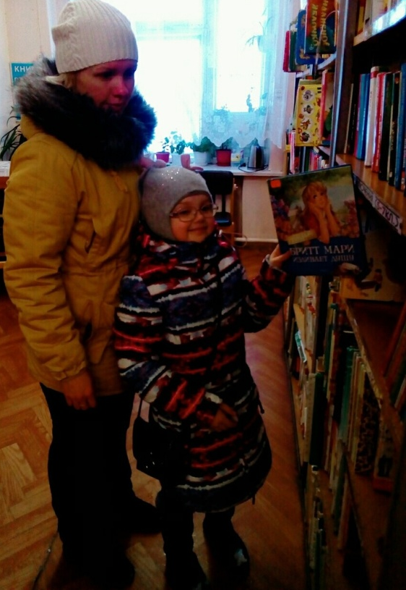
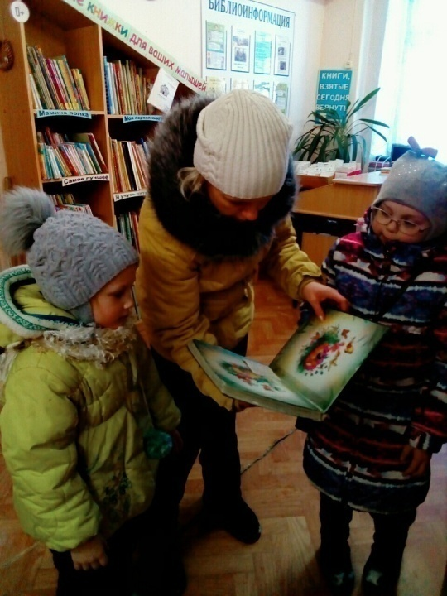
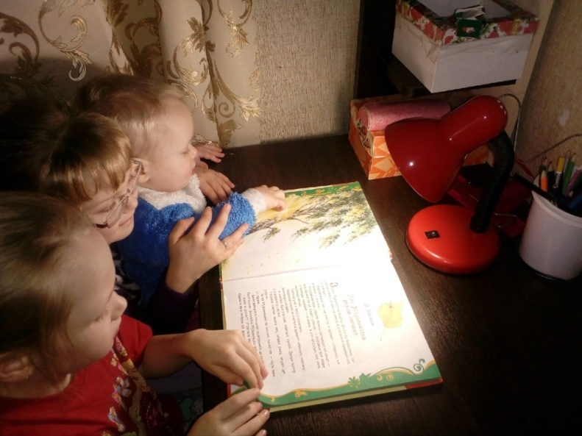
Опыт по семейному чтению –
семьи Савватеевой Сони.

Slide 14
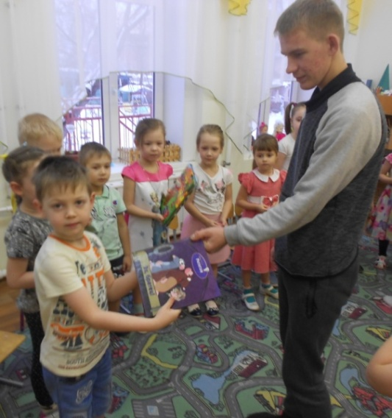
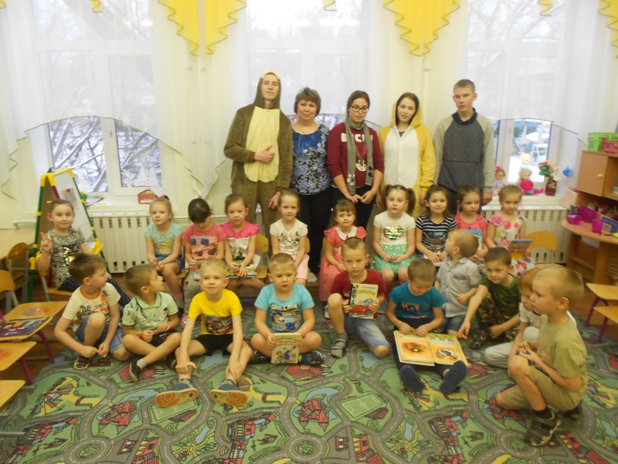
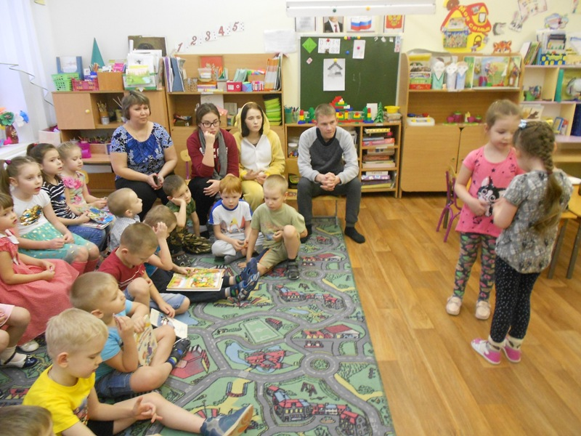
Акция «Книга в добрые руки».
Встреча детей старшей группы «Рябинка» с социальными партнёрами КГАУ «Управление общежитиями СПО ПК»
Цель: Взаимодействие детского сада с социальными партнёрами, через акцию «Книга в добрые руки».
06.12.2018г. Приняли участие 5 гостей, детей - 23.

Slide 15
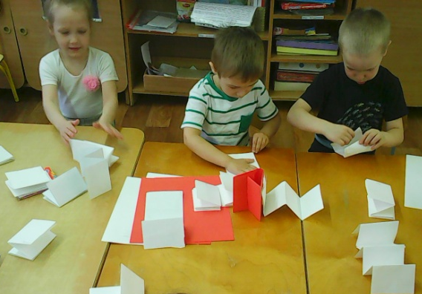
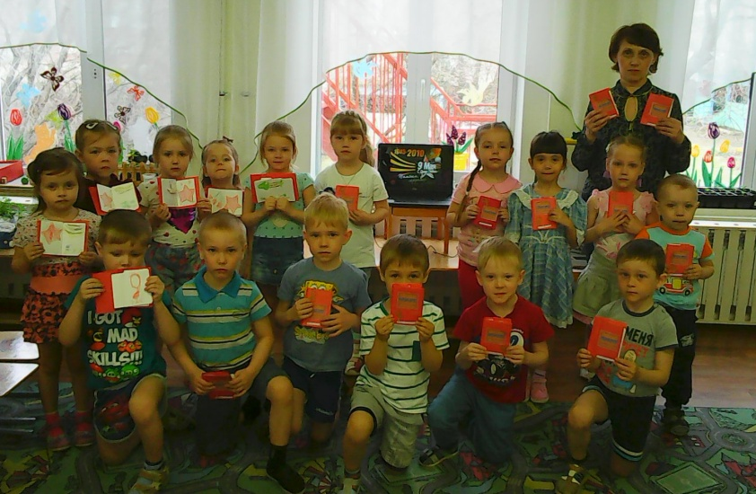
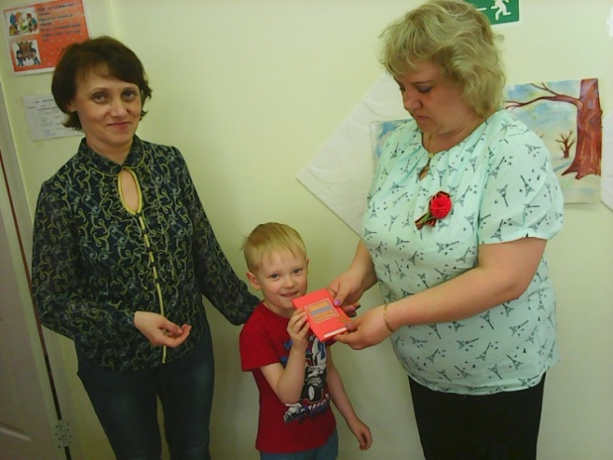
07.05.2018 Акция "Книга Памяти" глазами детей
В рамках акции «День Победы» в средней группе «Рябинка» дети с воспитателем Коробкиной Алевтиной Германовной изготовили КНИГУ ПАМЯТИ глазами детей посвященная ДНЮ ПОБЕДЫ. Книга была изготовлена детьми в технике оригами, затем дети оформили страницы рисунками: парад военной техники, салют, голубь мира, красные звезды, цветы. Дети творчески отнеслись к своей работе и подарили своим близким.
ПОМНИМ, ГОРДИМСЯ И ЧТИМ!
.
Мастерская оригами изготовление книги «Книга памяти глазами детей»
«Книга из модульного оригами»
Цель: создание книги Памяти глазами детей к 9 мая в технике оригами.

Slide 16
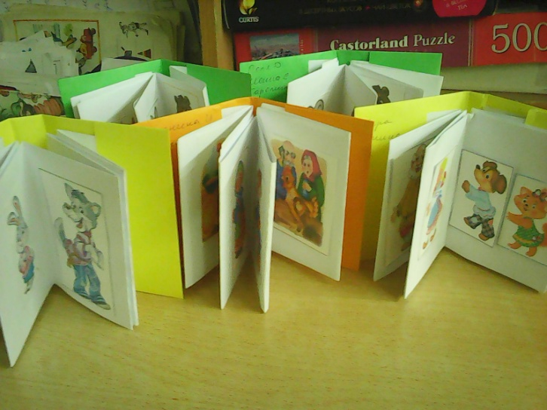
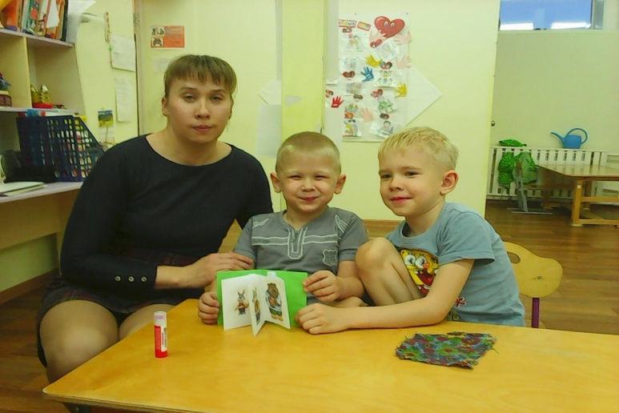
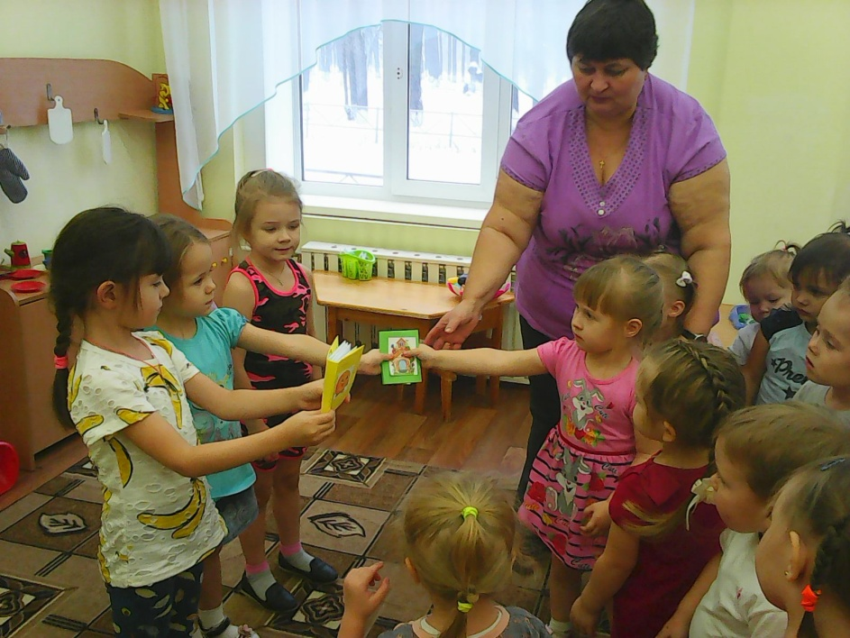
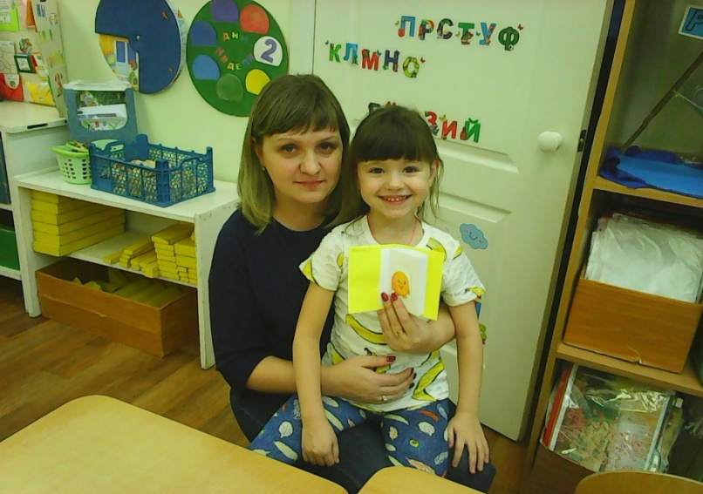
.
20.11.18 «Изготовление Книжки - малышки для малышей»
(совместно с родителями).
Цель: привлечение родителей совместно с детьми. к творческой продуктивной деятельности по созданию книг и оформление их

Slide 17
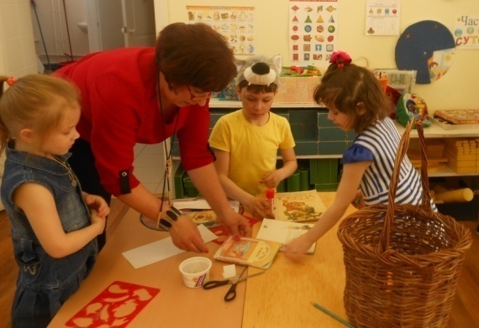
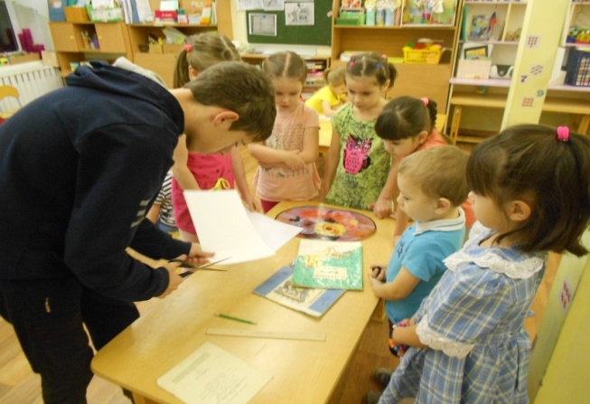
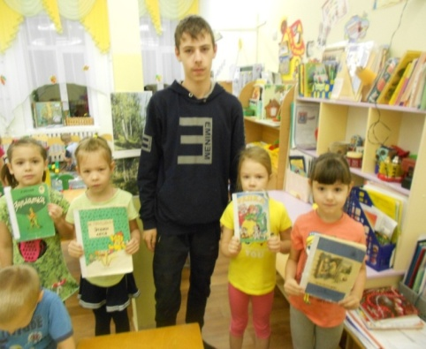
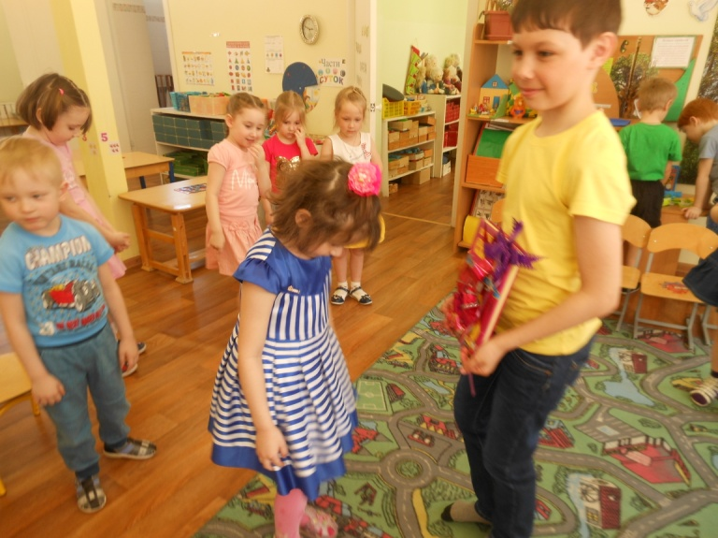
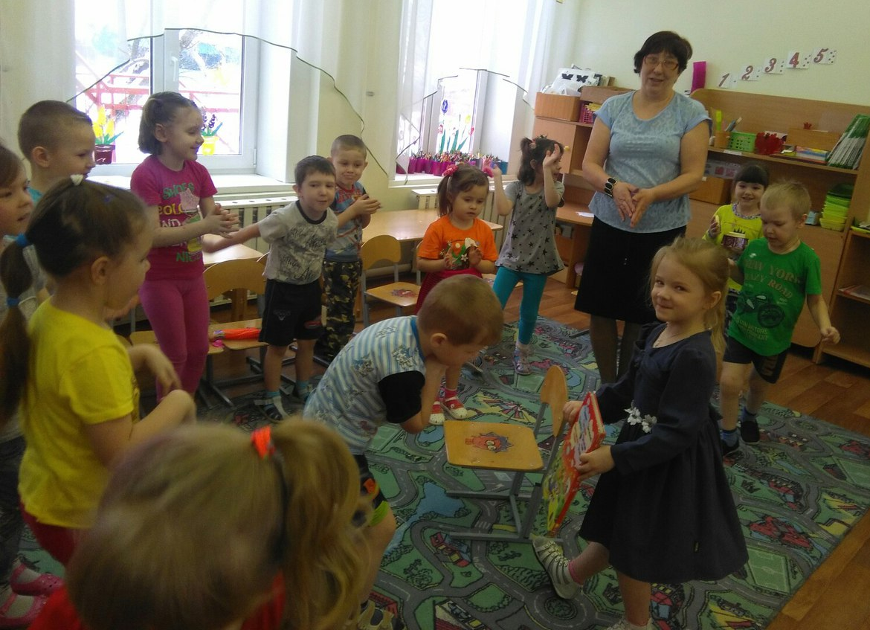
«Книжкина больница» (ремонтируем книги), с участием брата Каролины Васильевой – Саши Безбородько.
Цель: Формирование у детей бережного отношения к книге.
Время проведения - 20.11.2018г.
Развлечение «Книжкины именины»
Цель: Формирование у детей интереса к книге.
30.03.2018г. приняла участие –семья Поли Дементьевой.

Slide 18
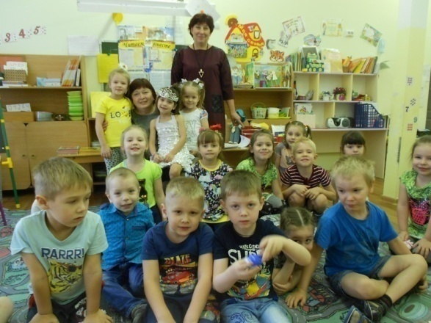
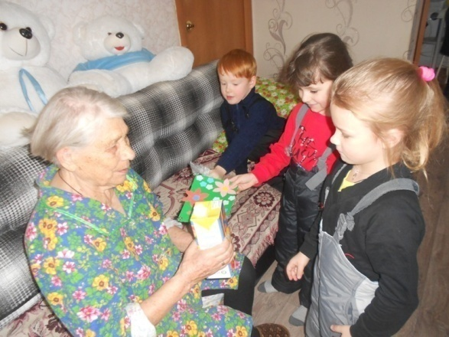
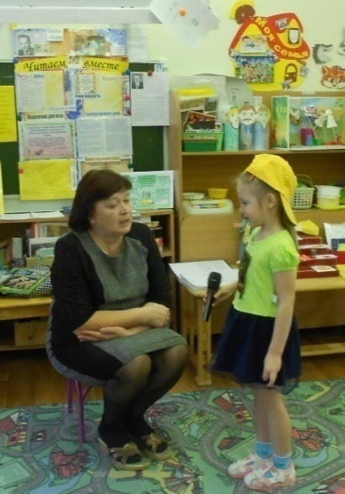
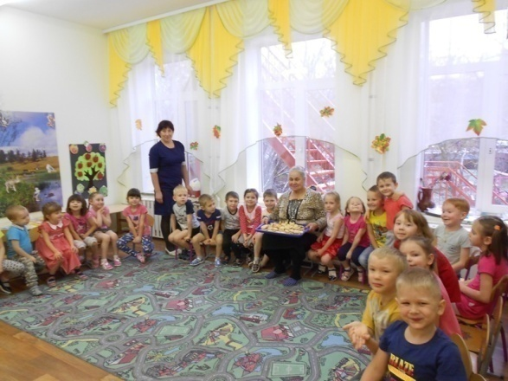
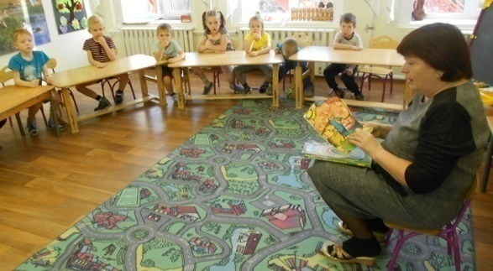
Встреча с интересными людьми.
Акция «В гостях у труженика тыла»
Цель: Формирование у детей нравственно – патриотических чувств по отношению к старшему поколению.
25 октября дети старшей группы «Рябинка» побывали в гостях у труженика тыла Мальцевой Натальи Степановны, которой исполнилось в сентябре 2018года – 90 лет.
Встреча с бабушкой Вани Сюзёва – Марией Ивановной (испекли печенье), интересная встреча с педагогом – ветераном труда, Людмилой Геннадьевной, которая читала интересные книги, беседовала с детьми. Рассказывала о своём детстве.
Notes:
Акция
«В гостях у труженика тыла»
Встреча с интересными людьми.
Акция «В гостях у труженика тыла»

Slide 19
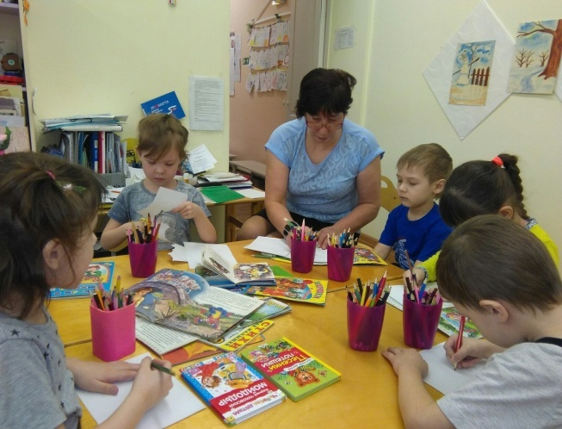
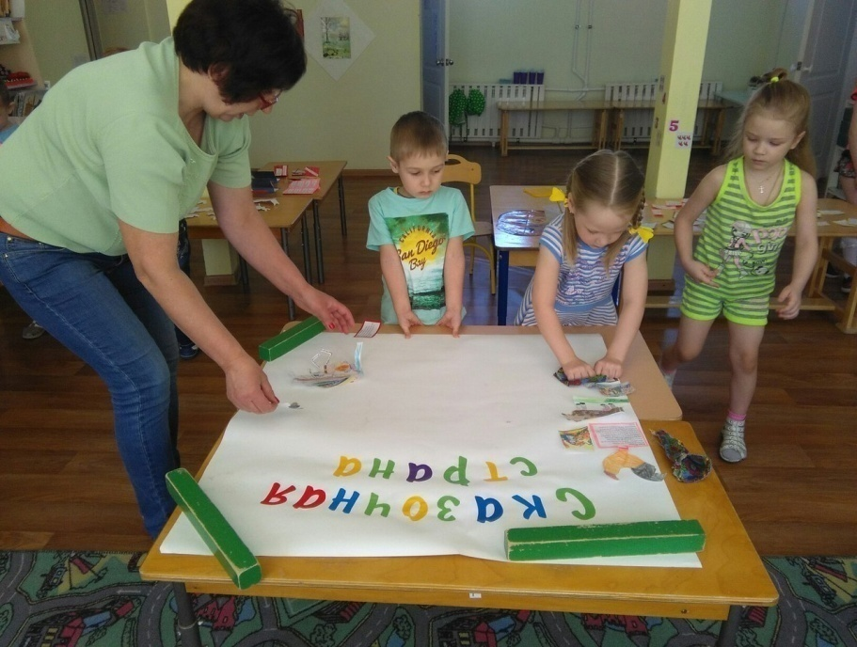
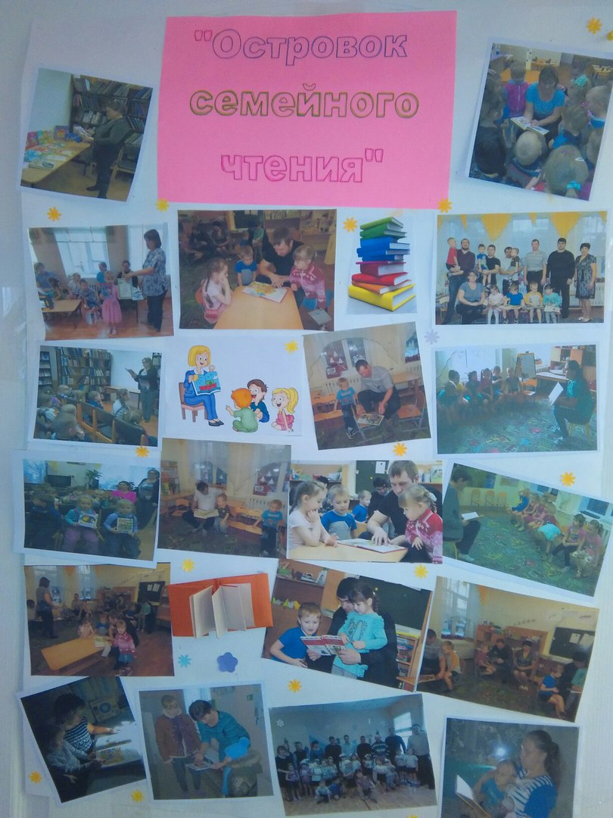
6 апреля 2018 г. в рамках недели фестиваля книги
«В книжном царстве, мудром государстве»,
в средней группе «Рябинка», воспитателем
Максимовой Алевтины Георгиевны, детьми,
была изготовлена стенгазета «Сказочная страна».
5 апреля 2018г. в группе «Рябинка среднего
дошкольного возраста, была организована
фотовыставка «Островок семейного чтения»
воспитателями Максимовой Алевтины Георгиевной,
Коробкиной Алевтиной Германовной.
Цель: Представление опыта работы родителей
по семейному чтению в своей семье и ДОУ.

Slide 20
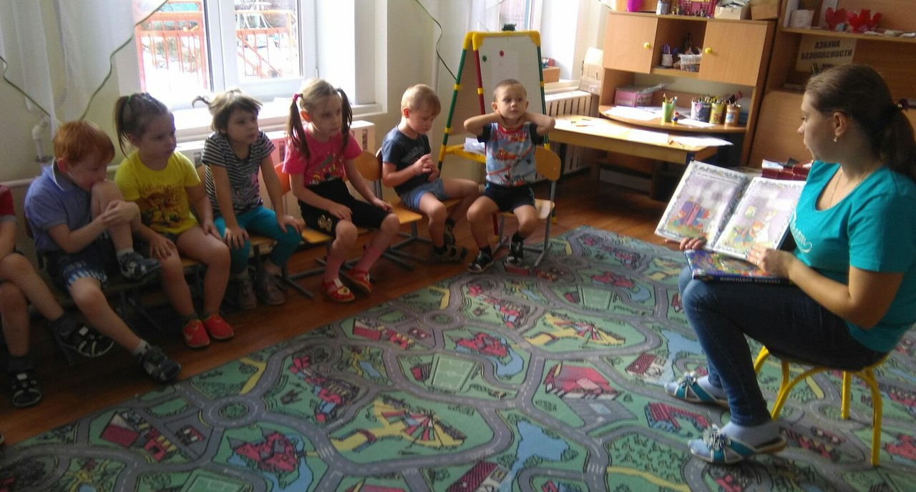
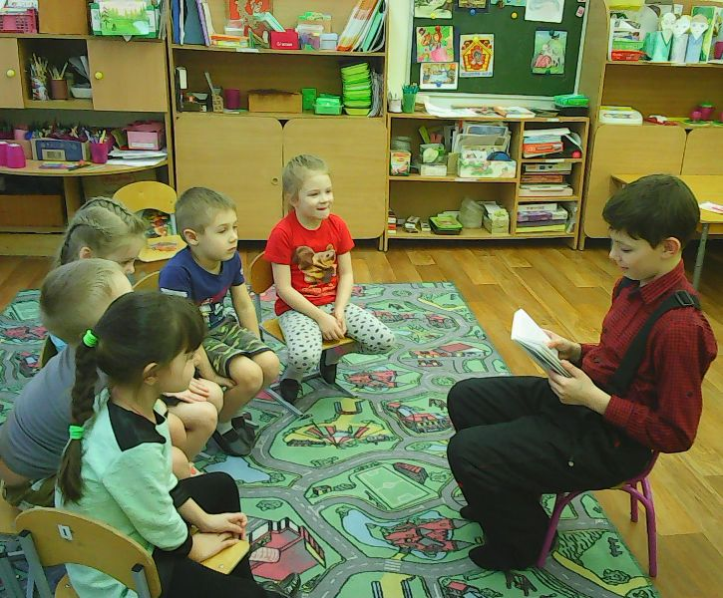
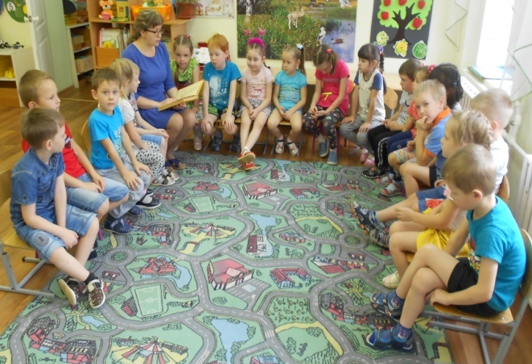
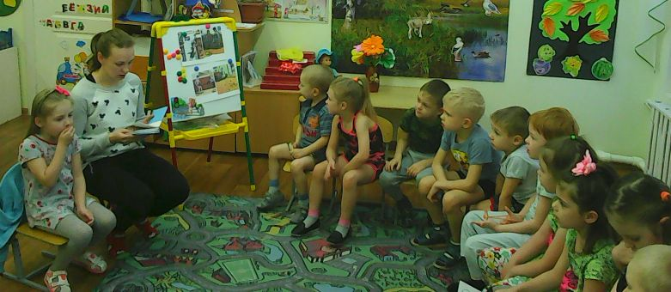
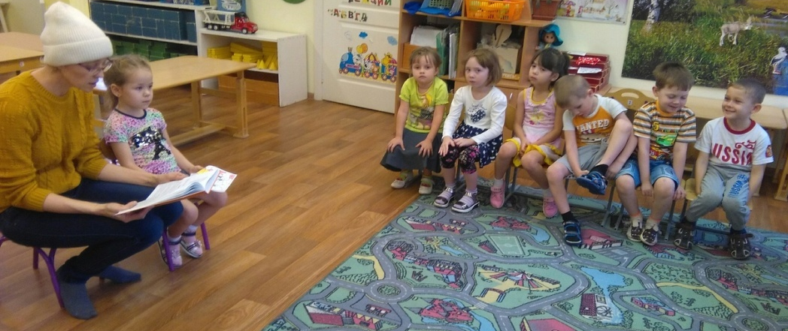
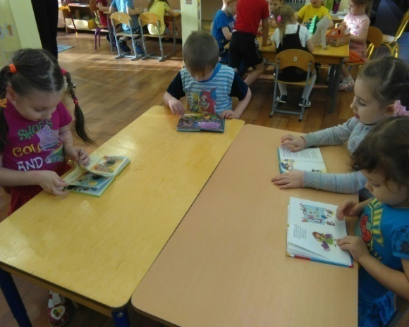
Семейные вечера с книгой (чтение после сна, 1 раз в неделю, по пятницам)
Цель: Приобщить родителей к развитию у детей интереса к книге и чтению художественной литературы.

Slide 21
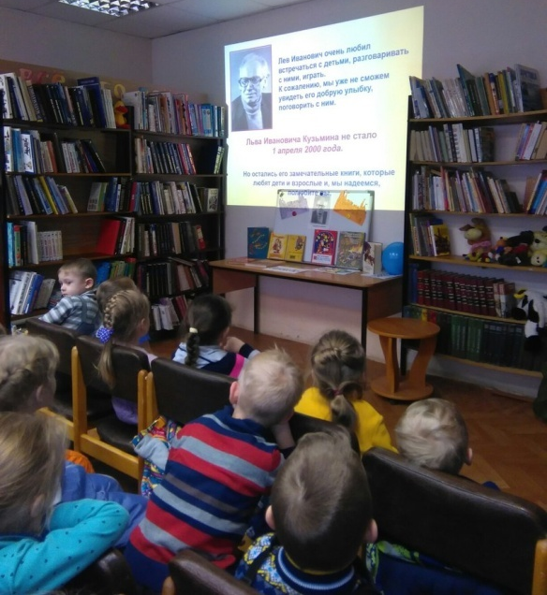
Встречи в библиотеке:
13.11.2018г. – Беседа с детьми по творчеству Н.Н.Носова, чтение книги «Живая шляпа», литературная викторина по произведениям писателя юбиляра.
29.11.2018г. - Литературная викторина по творчеству К.И.Чуковского «В гости к дедушке Корнею».
25.01.2019г. Беседа с детьми о писателе – юбиляре П.П.Бажове, чтение пермской книги «Добрый дедушка Бажов»(брат Поли Дементьевой – Данил «Живинка»)
чтение произведений писателя – земляка Л. И. Кузьмина.
Цель: Повысить эффективность работы по приобщению дошкольников к книге, через сотрудничество ДОУ с детской библиотекой.

Slide 23
Просмотр видео мультфильма «Серебряное копытце» - 23.01.2019г.
Рисунки детей по сказке
«Серебряное копытце» 24.01.2019г.
Цель: Приобщение детей к творчеству Бажова П.П., чрез художественное творчество.
Информация для родителей «Творчество П.П.Бажова»

Slide 24
19.11.2018г.
Акция «Светлячок» - приняли участие – 18семей
Цель: привлечение родителей к вечернему чтению.
Конкурс чтецов «Зореньки краше и солнца милей»
Приняли участие:
Саша Ярушин, Поля Шарова, Кира Юдина, Кирилл Маркушев.
Время проведения: 22.11.2018г.
Notes:
Конкурс «Чтецов»

Slide 25
Книги в библиотеке для родителей
и детей.

Slide 26
Вывод:
Использованные формы работы актуальны и эффективны в работе семьей и детьми.
Методическая литература:
«Хрестоматия по родительскому образованию» Пермь 2014г. Е.В. Бачева;
«Календарь для родителей» Е.В. Бачева; осень, 2013г.
Выпуск 1 - «Сказки»
«Разговор в семейном кругу» г. Пермь 2013г.
Выпуск 2 - «Притчи»
«Разговор в семейном кругу» г. Пермь 2013г.
«Любовь в нашем доме» Е.В. Бачева; г. Пермь 2008г.

